Slide 1
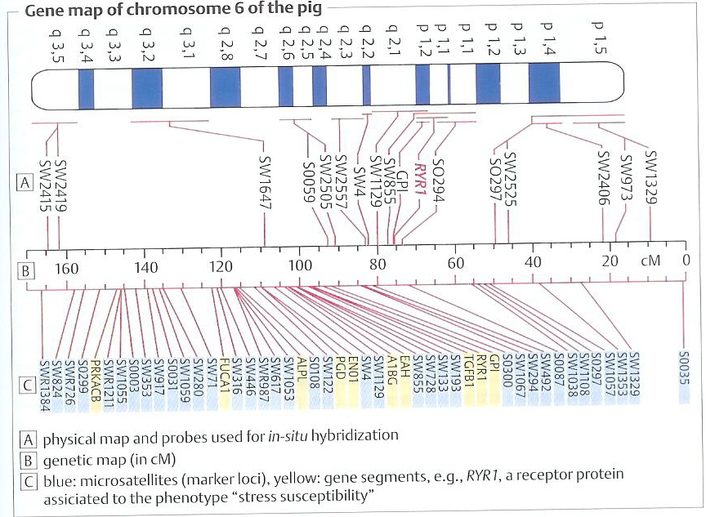

Slide 2
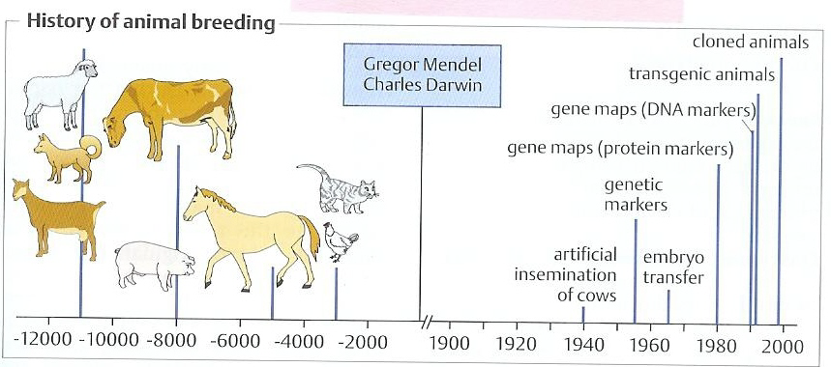

Slide 3
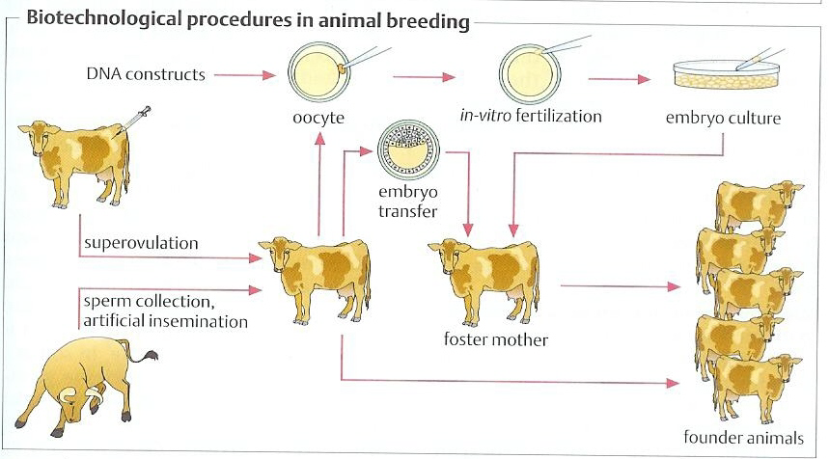

Slide 4
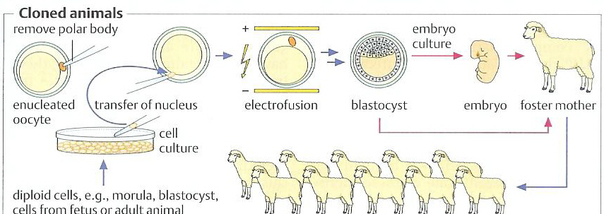

Slide 5
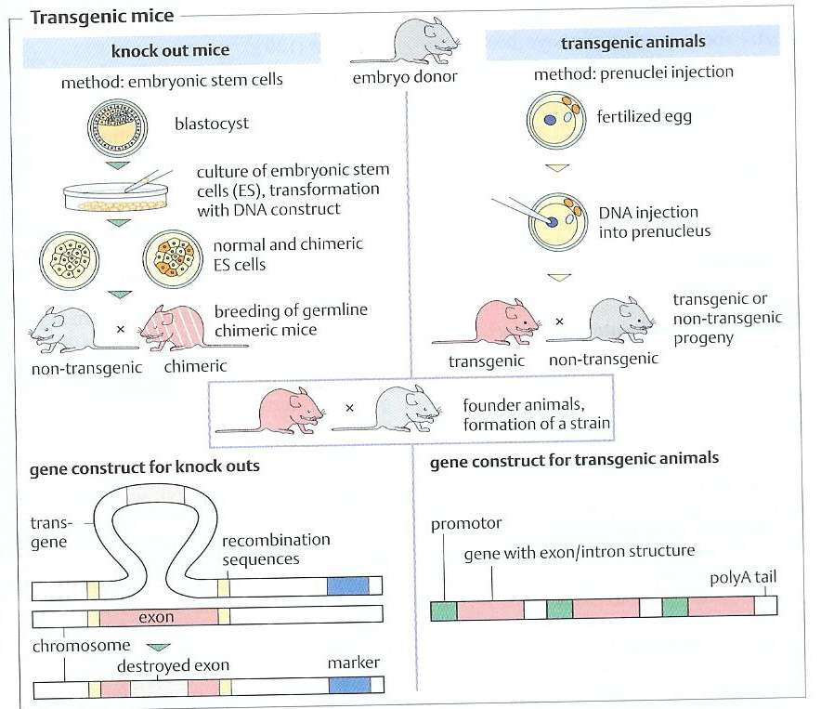

Slide 6
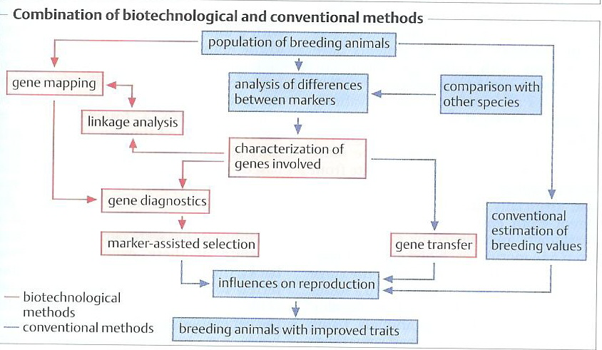

Slide 7
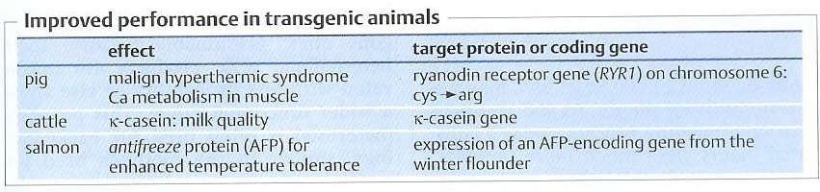

Slide 8
발생공학 기술과 그 이용
1. 인공수정(artificial insemination, A.I.)
2. 수정란 이식(embryo transfer, E.T.)
3. 체외수정(in vitro fertilization, I.V.F.)
※ 정자의 세포질내주입(intracytoplasmic sperm
injection, I.C.S.I)
※ 동결보존(cryopreservation)
4. 키메라(chimera)
5. 종간잡종(hybrid species)
6. 복제동물 (clone animal)
7. 형질전환동물(transgenic animal)
8. 성비조절(sex ratio control)

Slide 9
1. A.I. (artificial insemination, 인공수정)
자연교미 → 인공적으로 정액 주입
ㆍ 역사
Spallanzani(1780) : 개
Hoffman(1890) : 말
Phillips 와 Lardy(1939) : 소(인공질, 난황완충액)
이용빈, 김영묵(1950년대) :
김선환(1961) : 가축인공수정소
ㆍ 동결정액 : -196℃ (액체질소) → 반 영구적
ㆍ 가축개량 : 우수한 ♂의 유전자 → 자손
ㆍ 불임치료 : 사람의 불임율 10% 이상

Slide 10
2. E.T. (embryo transfer : 수정란이식)
◦ 역사
Heape(1889) : 토끼
Warwick(1949) : 면양, 염소
Willett(1951) : 소
Sugie(1965) : 소(비외과적 방법)
Canada(1970) : 소 수정란이식 회사 설립
고광두 등(1981) : 소 5두 → 1두
정길생 등(1983) : 소 35두 → 10두
◦ 가축개량 : 우수한 ♀의 유전자 → 자손
◦ 발생공학적 연구 : 수정란의 미세조작기술 발달
◦ 사람 : 불임치료, 의학, 유전학, 면역학적 연구

Slide 11
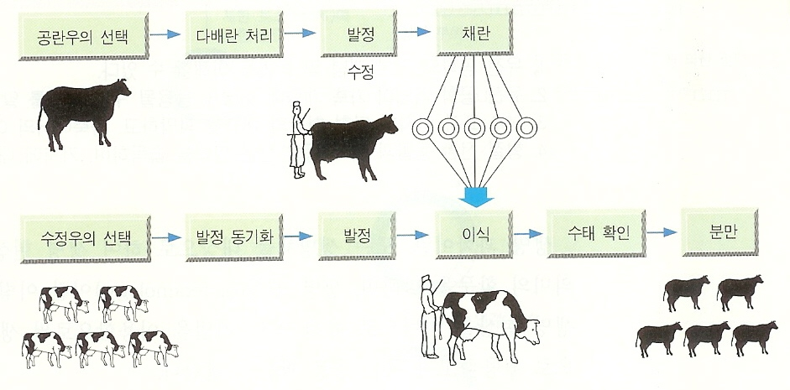

Slide 12
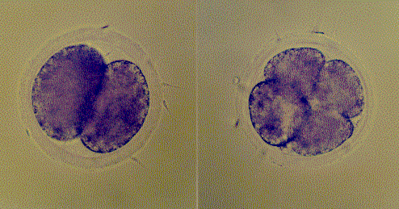
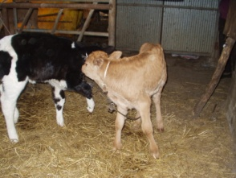
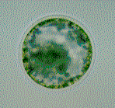
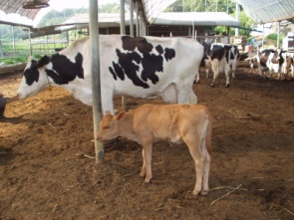
ET Biotech
체내수정란생산 및 수정란이식
체내수정란 생산
수정란 이식
과배란 유도
인공수정
이식
동결수정란
출산
채란
검란
LN2

Slide 13
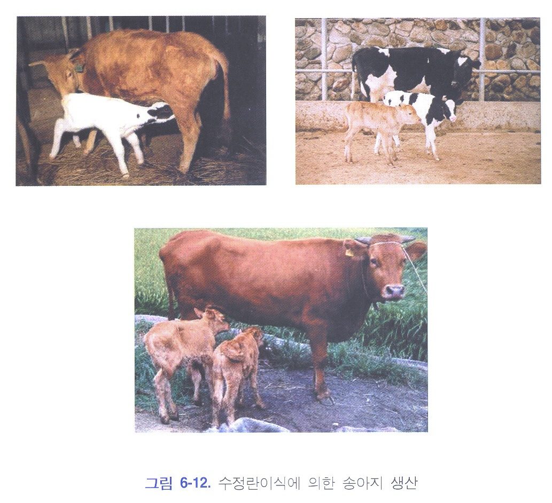

Slide 14
표 11-6. 한우 수정란 이식 현황
년도 | 수정란 종류별 이식두수
 | 체내(A) | 체외(B) | 계 (C)
1996 | 608 | 1,848 | 2,456
1997 | 499 | 4,156 | 4,655
1998 | 583 | 2,821 | 3,404
1999 | 146 | 1,938 | 2,084
2000 | 125 | 1,666 | 1,791
2001 | 359 | 3,399 | 3,758
2002 | 475 | 7,772 | 8,247
2003 | 892 | 16,894 | 17,786

Slide 15
3. I.V.F. (in vitro fertilization, 체외수정)
수정과정 : 체내 → 체외 (test tube baby)
Schenk(1878) : 토끼 실패
Chang 과 Austin(1951) : capacitation (수정능획득) 발견
Chang(1959) : 토끼
Whittingham(1968) : mouse
Toyoda 와 Chang(1974) : rat
Edward 와 Steptoe(1978) : 사람
Brackett 등(1982) : 소
Song 등 (1984) : 염소
수정현상의 파악 연구, 가축의 증식, 불임치료, 수정란의 미세조작 연구

Slide 16
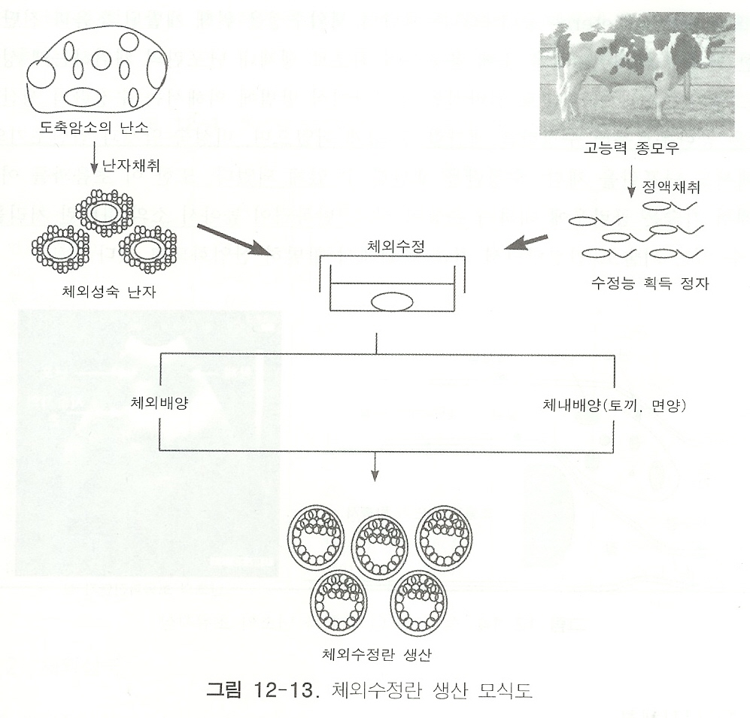

Slide 17
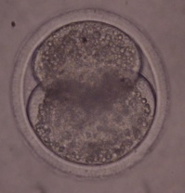
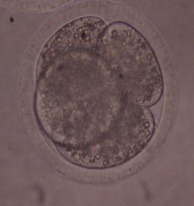
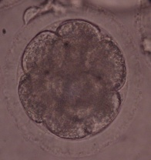
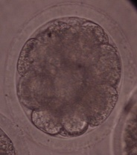
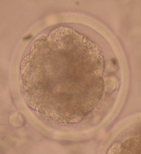
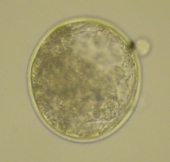
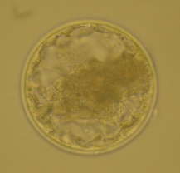
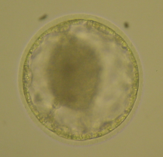
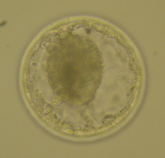
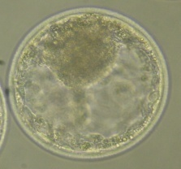
ET Biotech
체외수정란 생산 과정
5% CO₂
도축의 난소로 부터 난자을
체취한다.
(개체별 체외성숙을 시킨다.)
체외성숙24시간후 체외수정을 시킨다.
(축산물 등급소로 부터 개체별 등급판정된
고급육 한우 난자을 한우개량사업소
종모우의 정액으로 체외수정)
체외수정후 7-8일째 발생된
고품질 한우수정란을 동결 및 이식.
(등급이 판정된 고품질의 수정란.)
2세포 4세포 8세포 16-32세포 상실배 배반포(7-8일 생산된 이식 가능한 고품질의 수정란)
고품질 한우 수정란 생산 및 이식으로 고급육 한우생산

Slide 18
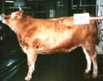
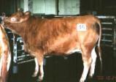
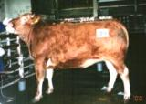


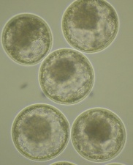
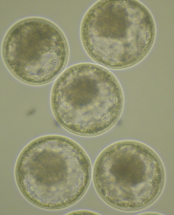
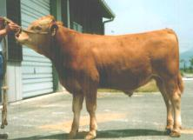
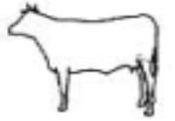
고급육 한우 수정란생산을 위한 개체별 수정
ET Biotech
개체별
난소 채취
체외수정
등급판정된
고급육 수정란
고급육 한우생산
수란우에 이식

Slide 19
※ 정자의 세포질내 주입
(intracytoplasmic sperm injection, ICSI)
  역사
Hosoi 와 Iritani(1985) :토끼
Palermo(1992) : 사람
  장점 : IVF가 안되는 불임 치료
정자의 이상
난자의 이상
멸종동물의 복원
  방법 : 정자, 정자세포 또는 정원세포

Slide 20
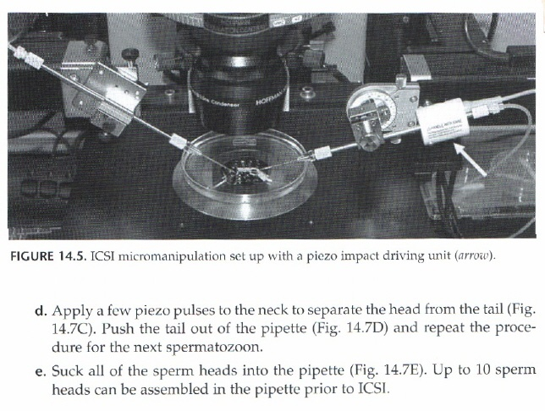

Slide 21
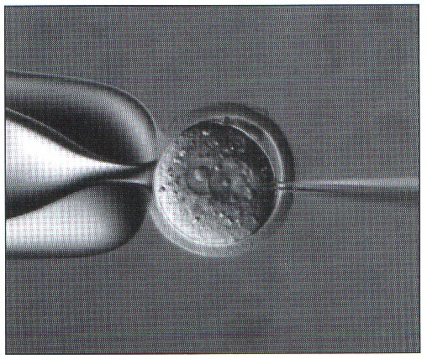

Slide 22
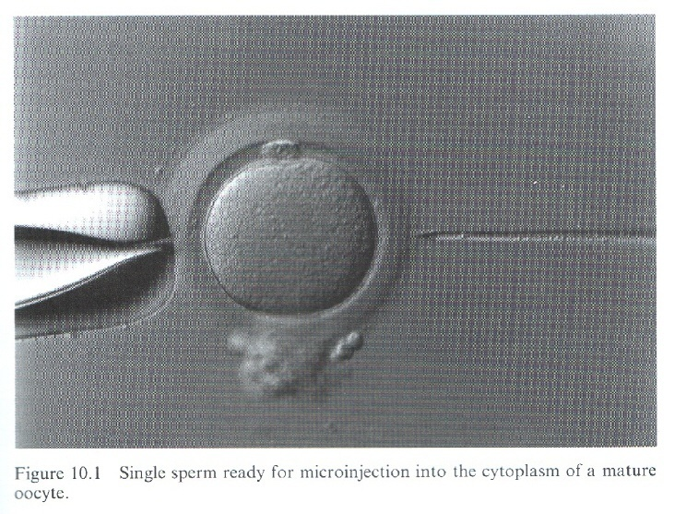

Slide 23
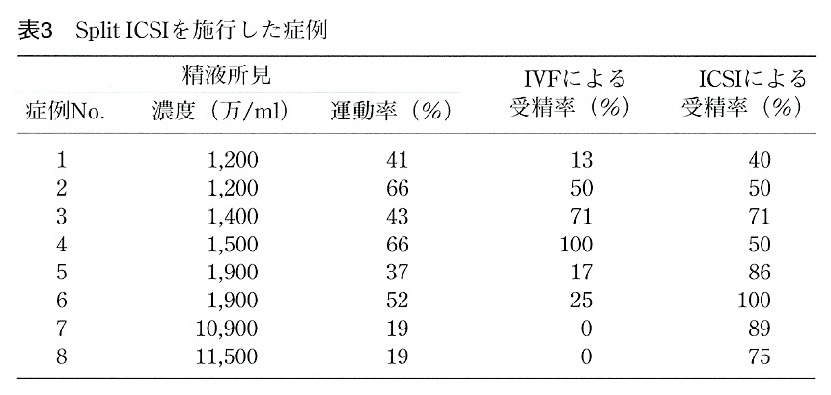

Slide 24
※ 생식세포의 동결보존(cryopreservation)
역사
Polge(1949) : 동해방지제((glycerol, 닭)
Polge(1952) : 소 정액
Whittingham(1972) : mouse 수정란
Wilmut(1973) : 소 수정란
Trounson(1982) : 사람 수정란
장점
선택적인 교배가 가능하고, 정액과 난자의 효율 ↑
種牡 ㆍ 牝畜 사망 후에도 가능
하계불임의 피해 ↓, 수송비 ↓
전염병이 만연할 때도 번식가능

Slide 25
희석액 : 난황완충액, 우유희석액, TCM-199
동결온도 : -79℃, -197℃
동해방지제 : glycerol, DMSO(dimethyl sulfoxide), EG(에틸렌글리콜)
세포내동결과 세포외 동결 : 공정점, 식빙(seeding)
동결방법
완만동결(slow freezing) : 0 ~ -15℃ → 2℃/분, -79℃ → 3~5 ℃/분
급속동결(rapid freezing) : 2 step freezing
-5℃ : 1℃/분, -30℃ : 0.3℃/분, 액체질소(-197℃)
유리화동결(vitrification) : 투과성 동결보호제(EG)
융해 : 37 ~ 38℃ 수조 → 15 ~ 30초 침지

Slide 26
4. chimera 배의 작출
chimera (그림 14-6)
유전적으로 상이한 2개 이상의 개체 → 복합개체
그리스 신화 : 사자의 머리, 염소의 몸, 뱀의 꼬리, 불
5. hybrid species (종간 잡종)
4세포기 염소 수정란 → 분할구 2개
→ 혼합 → 염소에 이식
4세포기 면양 수정란 → 분할구 2개
→ 유방과 뿔 (염소) + 털 (면양)

Slide 27
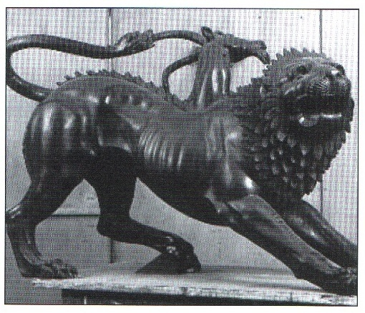

Slide 28
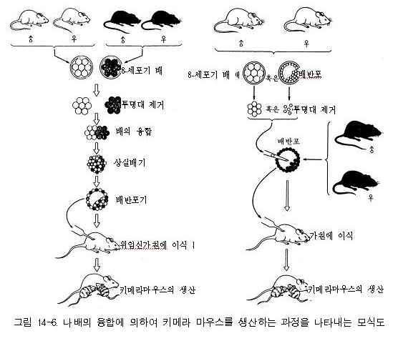

Slide 29
6. clone animal (복제동물)
세포를 무성적(asexual)으로 증식 → 유전적으로 동일한 개체군 생산
• 분할구(blastomere)의 배양 : 8 cell 까지
• 수정란의 절단(spliting embryo) : blastocyst (全能性)
• 핵 이식(nuclear transfer) : 수정란의 전핵 제거 →
체세포(유방,귀,꼬리,태아 등) 이식 →
위임신 가친(대리모)에 이식 → 개체 생산
• 우량동물의 번식과 보존, 멸종위기 종의 보존, 특정영양물질
의 생산, 치료용 생리활성물질의 생산 등
※ 단위발생(parthenogenesis)

Slide 30
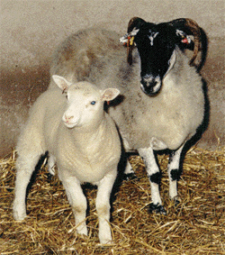
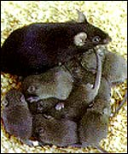
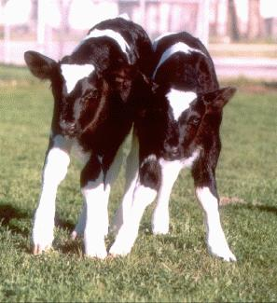
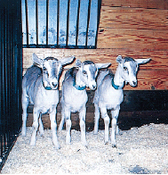
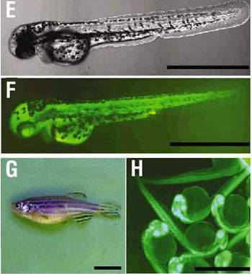
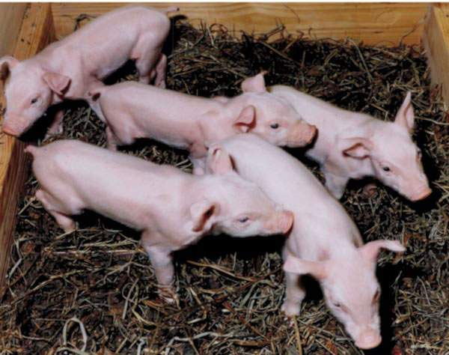
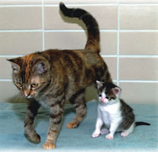
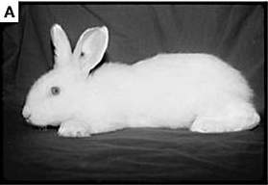
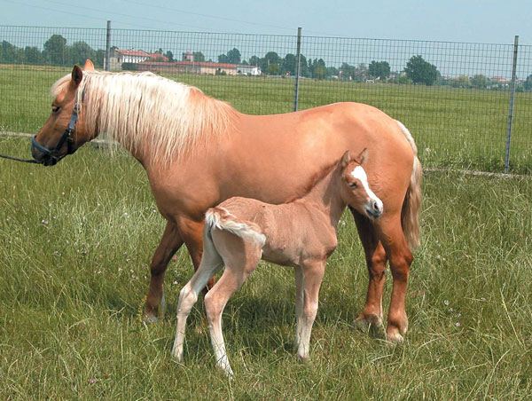
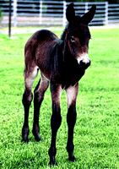
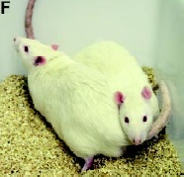
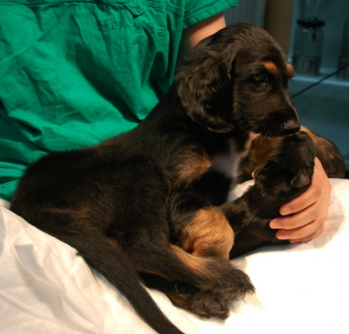
History of Animal Cloning
Sheep, 1997
Mice, 1998
Cattle, 1998
Goat, 1999
Pigs, 2000
Cat, 2002
Rabbit, 2002
Zebra fish, 2002
Mule, 2003
Horse, 2003
Rat, 2003
Dog, 2005

Slide 31
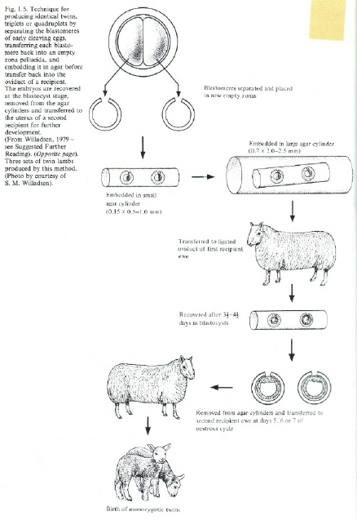

Slide 32


Slide 33


Slide 34


Slide 35


Slide 36


Slide 37


Slide 38


Slide 39

탈핵
탈핵
핵이식

Slide 40
핵치환 복제 동물 생산의 연구과제
• 유전적으로 우수한 종축 및 세포의 간편한 확보
• 신속하고, 정확한 제핵 및 수핵란의 활성화 방법 개발
• 효율이 높고 간단한 핵 융합 방법 개발
• 핵 이식 복제란의 효과적인 체외배양 및 동결보존법 개발
• 핵 이식 복제란의 수태율 및 정상 분만율 향상
• 분만지연, 분만 후 폐사 등 내분비 및 생리적인 장애 해결
• 유전적인 변이(DNA methylation 등) 및 발현 이상 억제
• 생산물의 안전성 및 윤리적인 문제 해결

Slide 41

※ 단위발생(parthenogenesis)
Activation of mammalian oocyts
Oocytes are activated by various physical and chemical stimuli
(Artificial) activation
Physical : Electro-stimulation, Pricking, Thermal or Osmotic change, etc
Chemical : Ionophore, Ethanol, External bivalent cations, etc
Increase of [Ca²⁺]i
Inhibitors of protein synthesis and phosphorylation
Injection of bivalent ions: Ca²⁺, Sr²⁺, etc
Injection of second messengers: Ca²⁺, IP3, families of PLC, etc
Notes:
The oocytes are also activated by various physical and chemical stimuli instead of fertilization. Physical stimuli include electro-stimulation, pricking, thermal change, and so on. Chemical stimuli include ionophore, ethanol, external bivalent cations, and so on. Furthermore, oocytes are also activated by the inhibitors of protein and phosphorylation, and injection of bivalent cations, IP3, families of phospholipase C or sperm extracts.

Slide 42
Mammalian oocyte before fertilization
Oocyte maturation
A grown follicular oocyte at the end of meiotic prophase
An ovulated oocyte at the second meiotic metaphase
(Mature oocyte; ovulation)
Notes:
This is a typical drawing of a grown follicular oocyte and an ovulated oocyte in mammals. The oocyte is surrounded by the structure which is called zona pellucida. Zona pellucida is a thin layer composed of a several glycoproteins. The size of the oocyte is about 80 µm in rodents and 110 to 130 µm in other most mammals. Follicular oocytes are ceased cleavage at the end of meiotic prophase, and grow with follicular size. If the fully grown oocytes receive the signal of luteinizing hormone from the pituitary gland, it resume the meiosis.

Slide 43
Fertilization: Completion of meiosis
(Activation)
2nd polar body (n)
1st polar body (n)
Resumption of the meiosis after fertilization
(Activation)
Secondary oocyte (n)
Fertilized oocyte (2n)
Notes:
Mammalian oocytes are generally ovulated at Met II and arrest again at this stage. They are waiting for the sperm access. Oocytes resume the second meiosis by the binding/fusion with a fertilizing spermatozoon. As the oocytes receive the signal from the spermatozoon through the binding/fusion process between them, they resume meiosis again and complete meiosis. The resumption of the second meiosis by the oocyte is called “activation”.

Slide 44
Procedures of parthenogenetic activation in the pig
OCGCs
Mature oocytes
El-ST
CB
treatment
Maturation culture (48 h)
Single DC pulse:
1,500 V/cm for
100 µsec
Activated oocytes
Notes:
This slide show the procedures of the parthenogenetic activation in the present studies. Oocyte-cumulus-granulosa-cell complexes are collected from dissected follicles. Collected oocytes were maturation-cultured for 48 h. After maturation culture, surrounding cumulus and granulosa cells were expanded and diffused by the secretion of glycosaminoglycans as like hyaluronic acid. Oocytes were freed from granulosa cells and the extrusion of the first polar body were confirmed as the evidence of the oocyte maturation. Oocytes with the first PB and equally distributed cytoplasm were transferred to the field solution, and were stimulated by a single electro-stimulation at 1,500 V/cm of direct current for 100 µsec. After washing three to five times oocytes were put in a medium including cytochalasin B and cultured for 4 hr to duplicated their genomic components.

